Slide 1
Plans for the further study of high efficiency klystrons
周祖圣
2024.01.29

Slide 2
目录
高效率样管第二阶段测试
EDR计划

Slide 3
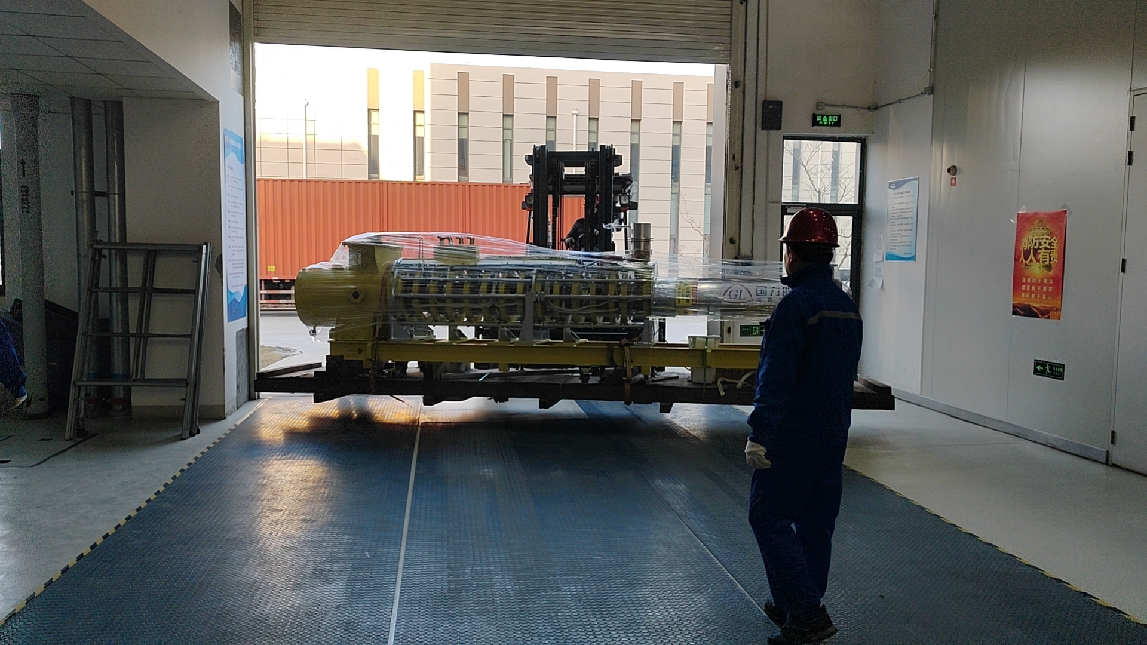
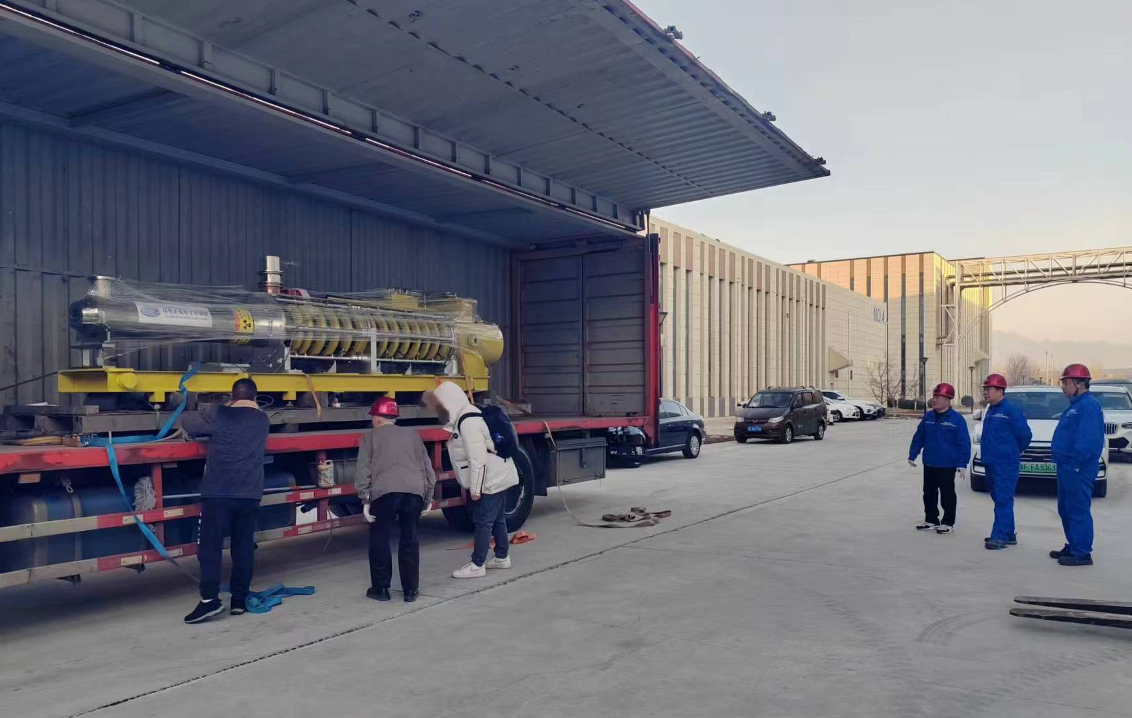
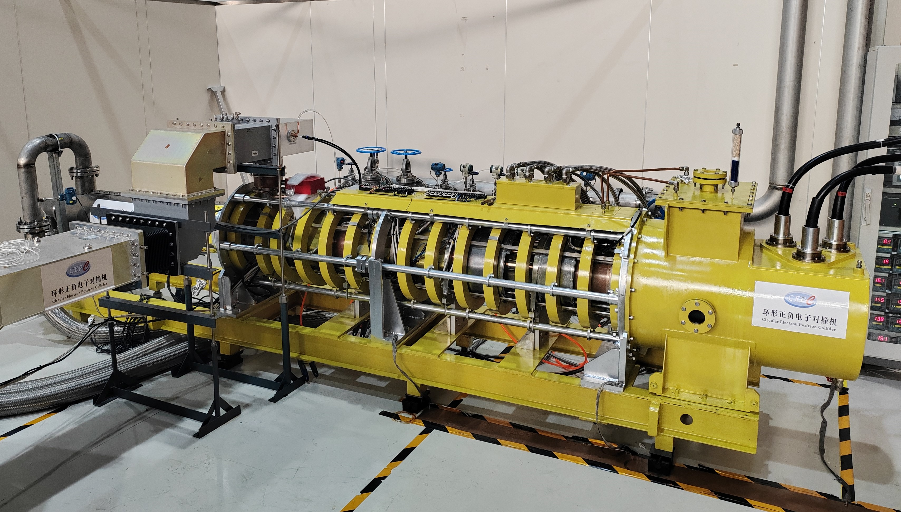
主要测试时间点
1月11日到货平台现场

Slide 4
主要测试时间点
1月12日-15日，进行相关高压电源、电缆、水、电和气的连接和连锁信号检查。
1月16日，完成阴极与调制阳极间直流高压老练（120kV,漏电流0.05mA）；
1月17日，完成调制阳极与阳极间直流高压老练(80kV,漏电流0.29mA)；
1月18日，上午对调制阳极与阳极之间陶瓷再次直流高压老练； 灯丝电流加到30A，完成阴极激活；
1月21日完成5Hz，500us/1000us下脉冲高压老练；
1月22日进行加激励脉冲高压（5Hz/500us）老练，并进行相关数据测试（第一组数据）；

Slide 5
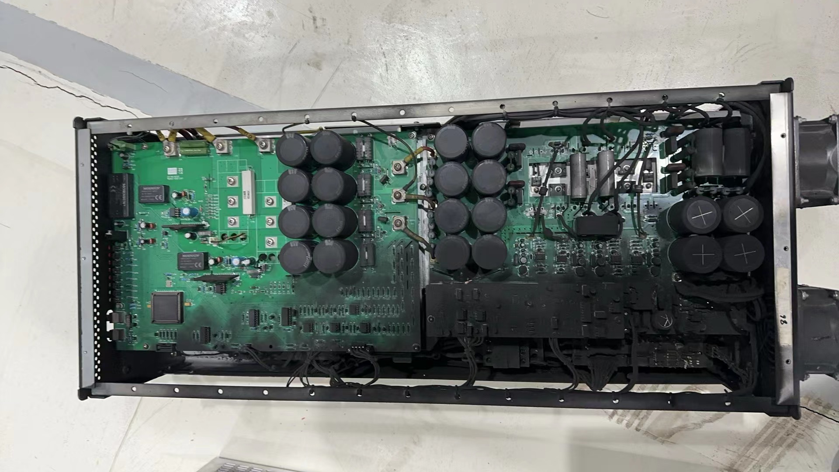
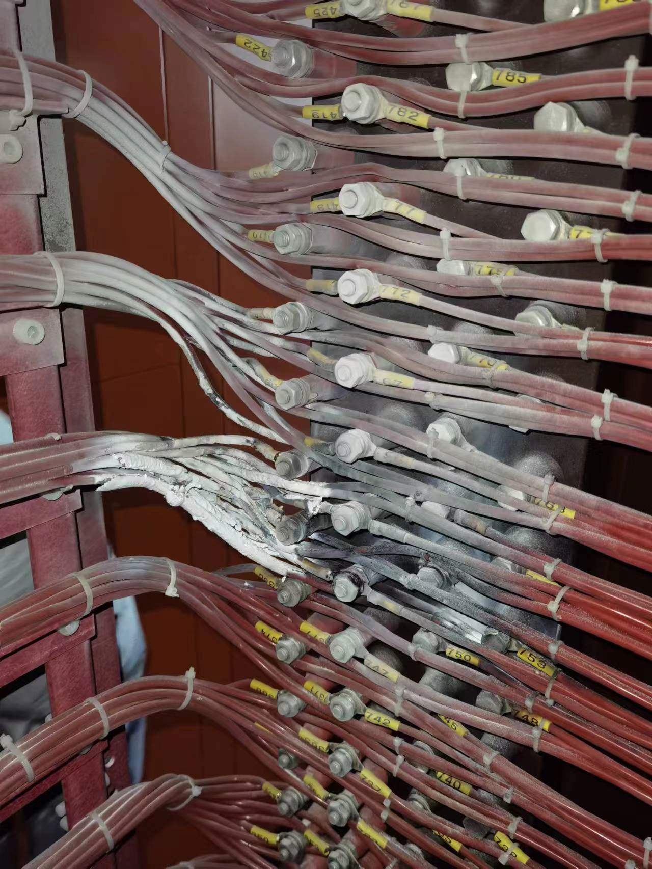
主要测试时间点
1月23日，对22日数据进行复测，并对相关仪器进行比对（第二组数据）；
1月24日，调整高压电源阴极和调制阳极分压比，无法满足要求。
1月25日，高压电源模块和模块电缆烧毁。
1月25~28日，厂家紧急处理。

Slide 6
EDR计划
主要目标
为实现80%以上的速调管射频转换目标，在已有高效率速调管研究基础上进行更高效率速调管和能量回收型高效率速调管研制，实现功率源系统高效率传输与应用。配合完成650MHz超导腔水平测试和C波段80MW速调管与功率传输系统研制任务。

Slide 7
EDR计划-四年计划（2024.1-2027.12）@2023.11
 | 明细 | 指标 | 数量
P波段/650MHz | 高电压高效率速调管 | 饱和区效率>75% | 1
 | 能量回收型高效率速调管 | 线性区效率>80% | 1
 | 能量回收高压直流电源 | 130kV/80kV/30kV | 1
 | 超导腔水平测试用波导传输和分配系统 | 800kW/功分器/移相器 | 1
 | 超导腔水平测试用低电平控制系统 |  | 1
 | 高压直流电缆长距离传输打火保护装置 | 600m电缆，打火能量<15J | 1
C波段/5720MHz | 80MW速调管 | 80MW/3us/100Hz | 2
 | 固态调制器，配合80MW速调管运行 | 430kV/450A | 1
 | 高梯度加速结构测试用波导传输和分配系统 |  | 1
 | 测试平台低电平控制系统 |  | 1

Slide 8
EDR计划-二年计划（2024.1-2025.12）@2024. 1
 | 明细 | 指标 | 数量
P波段/650MHz | 高电压高效率速调管 | 饱和区效率>75% | 1
 | 能量回收型高效率速调管 | 线性区效率>80% | 1
 | 能量回收高压直流电源 | 130kV/80kV/30kV | 1
 | 超导腔水平测试用波导传输和分配系统 | 800kW/功分器/移相器 | 1
 | 超导腔水平测试用低电平控制系统 |  | 1
 | 高压直流电缆长距离传输打火保护装置 | 600m电缆，打火能量<15J | 1
C波段/5720MHz | 80MW速调管 | 80MW/3us/100Hz | 2
 | 固态调制器，配合80MW速调管运行 | 430kV/450A | 1
 | 高梯度加速结构测试用波导传输和分配系统 |  | 1
 | 测试平台低电平控制系统 |  | 1
完成设计
完成设计
完成设计

